Slide 1
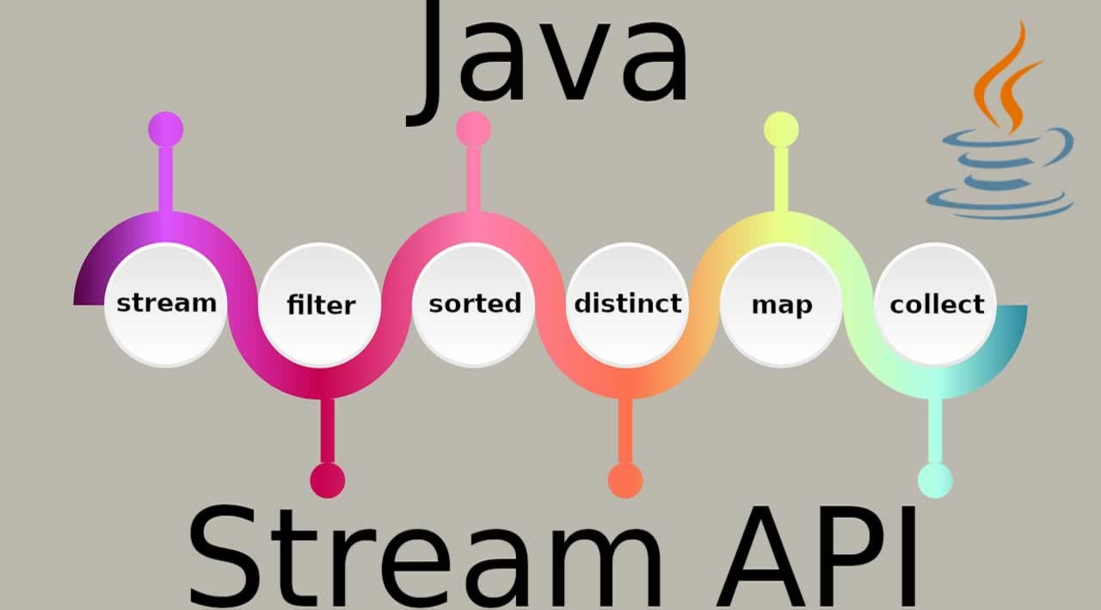
Java Stream Api
Temmuz 2023, Hazırlayan: Necmettin SOLMAZ

Slide 2
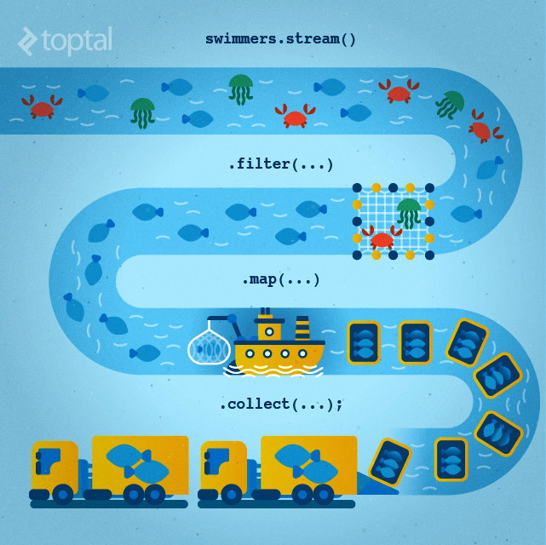
Java Stream Api
Java 8 ile Gelen Paradigma Değişikliği
İmperatif Programlama /Deklaratif Programlama
Fonksiyonel Programlama
Stream Api

Slide 3
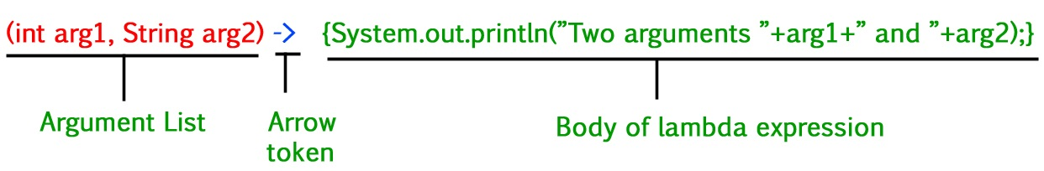
1. Java 8 ile Gelen Paradigma Değişikliği
Java 8 ile gelen en önemli yeniliklerden biri dile fonksiyonel programlama özelliklerinin eklenmesidir. Bu yenilikle Java, programlama paradigmasında büyük bir değişiklik yapmıştır.
Lambda İfadeleri: Fonksiyonel programlama için isimsiz metodlar tanımlanmasını sağlar. Lambda expression, functional interface'in implementasyonunu sağlamak için kullanılır.(Closure) Başka bir deyişle sadece parametreleri ve implemantasyonu ile tanımlanan isimsiz fonksiyonlara Lambda ifadeleri denir. Bu ifadeler ile yapılan hesaplama modeline Lambda Calculus denir.
Fonksiyonel Arayüzler: Lambda ifadelerini uygulayabilmek için getirilen özel arayüzlerdir. Özünde sadece bir abstract metod içerirler. Java.lang paketindeki Runnable interface’i functional interface’dir.
Metot Referansları: Metotları, nesneler veya primitive değerlermiş gibi kullanabilmemizi ve bir metoda parametre olarak gönderebilmemizi sağlıyor. Lambda ifadeleri ile sıklıkla kullanılır. (“::” sözdizimi aracılığı ile kullanılır.)
Stream Api: Koleksiyonlar ve dizilerdeki verileri deklaratif bir şekilde sıralı ya da paralel olarak işlemek ve manipüle etmek için kullanılan bir araçtır.

Slide 4
Java Stream Api
Java 8 ile Gelen Paradigma Değişikliği
İmperatif Programlama /Deklaratif Programlama
Fonksiyonel Programlama
Stream Api

Slide 5
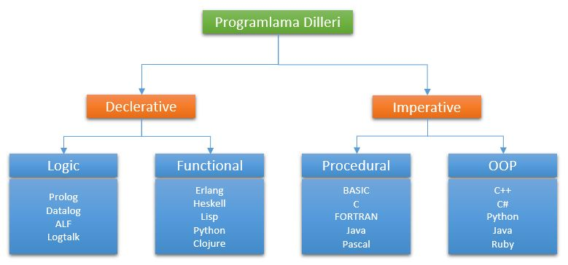
2. İmperatif / Deklaratif Programlama
Genel olarak 4 farklı isimle yordamsal (procedural), nesne-merkezli (object-oriented), fonksiyonel (functional) ve mantıksal (logical) ile ifade edilen bu programlama paradigmalarından tarihi olarak yordamsal olanı en önce ortaya çıkmış ve çok uzun süre genel amaçlı program geliştirmenin tek yöntemi olarak kalmıştır. (Ne? ve Nasıl?)

Slide 6
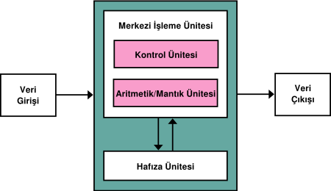
2.1. Imperative (Komut Merkezli-Zorunlu) Programlama
Von Neumann mimarisi, modern bilgisayarların temel tasarımı olarak kabul edilir ve imperatif programlama dilleri bu mimariyi temel alarak geliştirilmiştir.
Von Neumann mimarisi, programların bellekte saklandığı ve işlendiği bir yapıya dayanır. Programlar bellekteki komutların ve verilerin sırasıyla işlenmesiyle çalışır.
Programcılar imperatif programlama dillerini kullanarak bu bellekteki komutlar ile verileri manipüle eder, kontrol yapıları ve döngüler gibi yapılar kullanır ve işlemleri gerçekleştirir.
İmperatif programlamada değişkenler, bellekteki adreslerine bağlı olarak tutulur ve işlemler bu değişkenler üzerinde gerçekleştirilir.

Slide 7
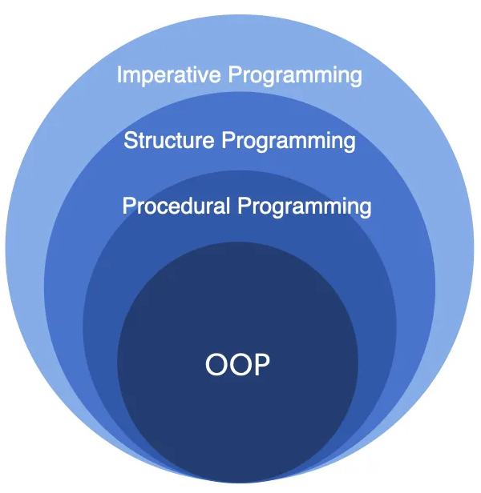
2.1. Imperative Programlama
GoTo ile Programlama→ Structured Programlama → Procedural Programlama → Object Oriented Programlama
1950’lerde, programlamanın ilk yıllarında, programlama doğrudan makina dilinde yapılıyordu ve ortaya çıkan koda da makina kodu deniyordu.
Assembly dilleri: Daha sonraları, makina koduna çevrilebilen, 2.nesil yapılar ortaya çıktı. Bu diller, içinde ADD, PUSH, PULL gibi komutlar barındıran ve assembler denen çevirici programlar tarafından makina koduna çevrilebilen bir üst seviyeli dillerdi.
Structured(Yapısal) Programlama: Sonraları, makina dilinin komutlarını daha basit bir şekilde çağırmayı sağlayacak, üçüncü nesil, ilk programlama dilleri geliştirildi. Genel kabule göre ilk yüksek seviyeli dil Fortran’dır. 1957 yılında ticari olarak piyasaya sürüldü.
1960’larda popüler olan yapısal programlama (structured programming), adına birim/modül (module) denen irili ufaklı pek çok alt parçaya bölmeyi tavsiye ediyordu. Böylece modüler ya da başka bir deyişle yordamsal (procedural) programlama ortaya çıktı.
Yordam, farklı dillerde subroutine, procedure, operation, function, method gibi adlarla anılsa da aslen karmaşıklığı, böl-parçala yöntemiyle yönetmeyi hedefleyen, tekrar kullanımı öne çıkaran yordamsal programlamanın en temel aracıdır.

Slide 8
2.1.1. Nesne Merkezli Programlama (OOP)
Nesne merkezli programlama fikirleri 1960'lı ve 1970'li yıllarda ortaya çıkmaya başladı ve prosedürel programlamadan farklı bir yaklaşım sunuyordu. Nesne merkezli programlamanın temel kavramlarından biri, gerçek dünyadaki nesneleri ve onların etkileşimlerini modellemekti.
Bu dönemde nesne merkezli programlamayla ilgili önemli kilometre taşlarından biri, 1967 yılında Ole-Johan Dahl ve Kristen Nygaard tarafından geliştirilen SIMULA adlı programlama dilinin ortaya çıkışıydı. SIMULA, gerçek dünyadaki nesnelerin ve nesne etkileşimlerinin modellemesine odaklanan dünyanın ilk nesne yönelimli programlama dilidir. SIMULA'nın ortaya çıkışı, nesne merkezli programlamanın temellerini atan ve bu paradigmaya yönelik ilgiyi artıran bir dönüm noktası olarak kabul edilir.
Daha sonra, 1980'lerde ve 1990'larda nesne merkezli programlama fikirleri diğer dillere yayıldı. Bu dönemde, C++ ve Eiffel gibi dillerin ortaya çıkması, nesne merkezli programlamanın popülerliğini artırdı. C++ dilinin özellikle büyük etkisi oldu çünkü C++ hem prosedürel programlamayı destekliyordu hem de nesne merkezli programlama özelliklerini sunuyordu. Bu, mevcut prosedürel programcıların nesne merkezli programlamaya geçmelerini kolaylaştırdı.
Java programlama dili, 1990'ların başında ortaya çıkarak nesne merkezli programlamayı daha da yaygınlaştırdı. Java'nın platform bağımsızlığı, güçlü kütüphane desteği ve kolay anlaşılabilirlik özellikleri, geliştiricilerin nesne merkezli programlamaya yönelik tercihlerini etkiledi. Java, özellikle internetin yaygınlaşması ve web uygulamalarının gelişimiyle birlikte büyük bir popülarite kazandı.

Slide 9
2.1.2. OOP
Nesne merkezli programlamada (OOP) emirler doğrudan nesnelere verilir. (Öncekilerde emirler adım adım yapılacak şekilde derleyiciye veriliyordu.)
OOP nesneler üzerinde soyut yapıların kurulmasını teşvik eder.
Soyutlamalar bir şeyin “ne”liği üzerine yoğunlaşır, “nasıl”lık üzerine eğilmez.
Soyutlama ile kategori oluşturmaya, kategorizasyon ya da sınıflandırma (classification) denir.
Sınıf(class) soyut olanı(abstract), tümeli; Nesne ise somut olanı(concrete), tikeli, bir örneği(instance) temsil eder.

Slide 10
2.1.2. OOP
Nesnelerin özellikleri vardır ve bu özellikler nesnelerin durumunu (state) tarif ederler. Ayrıca nesnelerin davranışları (behavior) vardır.
Sınıf nesneler için bir şablondur ve kendisinden türetilecek olan nesnelerin özelliklerini değişkenlerle (variables), davranışlarını ise metotlarla (method, function, procedure) ifade eder.
Nesnelerin özelliklerinin bütününe durum (state), metotların bütününe de arayüz (interface) denir ve bunlar sınıfta tanımlanır.
Sınıftan türetilen nesneler ise durum bilgisine sahip olurlar, arayüzle tarif edilen davranışları yerine getirirler.
Davranışlar genelde duruma bağlı olduğundan, durumları farklı olan nesnelerin davranışları da farklı olur.

Slide 11
2.1.2. OOP
Yazılımda kullandığımız nesnelerin davranışlarına; yerine getirdiği sorumluluk (responsibility), verdiği hizmet (service) ya da aldığı mesaj (message) olarak bakmak soyutlamayı anlamamızı kolaylaştırır.
Objelerin tuttuğu state/attribute ve bu objelerin metodları üzerinden veriler işlenir. Objeler arasındaki iletişim için interface(arayüzler) kullanılır. Bu sayede objelerin birbirleri ile iletişimde olduğu bir yapı ortaya çıkar.
Aslında Procedural Programlamadan → Object-Oriented programlamaya geçiş sırasında (abstraction ve cohesion) genel uygulama kapsamından nasıl objeler içerisine taşındığını ve artık daha kontrollü bir şekilde nasıl objeler ile kontrol edildiğini görebilirsiniz.

Slide 12
2.1.3. Yapısal(Structured) Programlama Örneği (Fortran)
program rectangle_area
implicit none
real :: length, width, area
length = 5.0
width = 3.0
area = length * width
write(*, *) "The area of the rectangle is:", area
end program rectangle_area

Slide 13
2.1.4. Yordamsal(Procedural) Programlama (C)
#include <stdio.h>
float calculateRectangleArea(float length, float width) {
return length * width;
}
int main() {
float length = 5.0;
float width = 3.0;
float area;
area = calculateRectangleArea(length, width);
printf("The area of the rectangle is: %f\n", area);
return 0;
}

Slide 14
2.1.5. Nesne Merkezli Programlama (Java)
public class Rectangle {
private float length;
private float width;
public Rectangle(float length, float width) {
this.length = length;
this.width = width;
}
public float calculateArea() {
return length * width;
}
public static void main(String[] args) {
float length = 5.0f;
float width = 3.0f;
Rectangle rectangle = new Rectangle(length, width);
float area = rectangle.calculateArea();
System.out.println("The area of the rectangle is: " + area);
}
}

Slide 15
2.2. Dekleratif Programlama Dilleri
Dekleratif (Bildirimsel) programlama stili, programın sonuca nasıl ulaşması gerektiğine dair tüm ayrıntıları belirtmeden programın NEyi başarması gerektiğine odaklanır. Bize bir programın ne yaptığını söyler ama nasıl yapacağını söylemez
Lisp: 1950'lerde geliştirilen Lisp, en eski fonksiyonel programlama dillerinden biridir. Sözdizimi ve semantik olarak deklaratif bir yapıya sahiptir.
Prolog: 1970'lerde geliştirilen mantıksal programlama dilidir. Mantıksal ifadeler ve kural tabanlı programlama üzerine odaklanır.
Haskell: 1990'ların başında geliştirilen bir fonksiyonel programlama dilidir. Saf fonksiyonlara dayalı bir dil olarak kabul edilir. (Sonat Süer)

Slide 16
Java Stream Api
Java 8 ile Gelen Paradigma Değişikliği
İmperatif Programlama /Deklaratif Programlama
Fonksiyonel Programlama
Stream Api

Slide 17
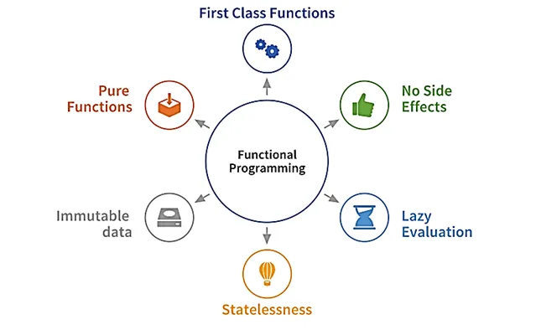
3. Fonksiyonel Programlama
Fonksiyonel programlama, bir uygulamanın durumunu (state) ve verilerini doğrudan değiştirmeden, matematiksel fonksiyonlar yardımıyla sonuç üretilmesini sağlayan bir programlama yaklaşımıdır.
Fonksiyonel programlama, programların ifadeler(statement) yerine sıralı fonksiyonlar uygulanarak oluşturulduğu declarative bir programlama paradigmasıdır.
Temelleri 1930’lu yıllarda atılmış olan Lambda Analizi (Lambda Calculus) üzerine inşa edilmiştir.

Slide 18
3.1. Fonksiyonel Programlama Özellikleri
Birinci Sınıf Fonksiyon(First Class Function): Programlama dillerinde, bir değişkene atanma, metoda argüman olarak geçirilme ya da ondan değer olarak döndürülme işlemlerine tabi tutulan yapılara birinci sınıf vatandaş denir. (int, double)
Yan Etkilerden Arındırılma(No Side Effects): Bir fonksiyonun dışardan gelen durumlara göre farklı çıktı üretmesi durumuna “Yan Etki” denir. Fonksiyonel progralamada fonksiyonlar yan etkilerden arındırılmış olmalıdır.
Lazy Evaluation: Bir değişkenin değerinin, mecbur kalınana kadar hesaplanmaması durumudur. Değişkenin değerine ihtiyaç olduğu ana kadar hesaplama yapılmaz.

Slide 19
3.1. Fonksiyonel Programlama Özellikleri
Durumsuzluk(Statelessness): Fonksiyon uygulamaya ait herhangi bir durum bilgisini tutmaz ve değiştirmez.
Değiştirilmez Veri (Immutable Data): Verilen değerinin değişmemesi durumudur.
Saf Fonksiyon(Pure Function): Sadece girdi değerini alıp, global bir değişkene etki etmeden çıktı değer üreten fonksiyonlardır. Bu duruma ise Başvuruşsal şeffaflık (Referential transparency) denir.

Slide 20
Java Stream Api
Java 8 ile Gelen Paradigma Değişikliği
İmperatif Programlama /Deklaratif Programlama
Fonksiyonel Programlama
Stream Api

Slide 21
4. Stream Api
Lambda ifadeleri ile kullanılmak üzere tasarlanmıştır.
Arama, filtreleme, haritalama gibi karmaşık işlemleri kolaylıkla yapma yeteneğine sahiptir.
Lambda ifadelerinin gücünün gösterimini sağlayan özellik Stream Api’dir.
Stream elemanlarının kaynağı; diziler, koleksiyonlar (collections), dosyalar, rastgele sayı üreticiler veya başka streamler olabilir.
Stream veriyi depolamaz. Filtreleme, sıralama gibi işlemleri yaparak veriyi taşır.
Stream sayesinde loop kullanan imperative metotlar, fonksiyonel programlamaya uygun şekilde değiştirilebilmektedir.
Java Stream'ler, bir kez kullanıldıktan sonra tekrar kullanılamazlar bu da onları bir koleksiyondan ayırır. Stream'in yeniden kullanılabilir bir veri yapısı yerine bir tek seferlik veri akışı olduğunu unutmamak önemlidir.

Slide 22
4.1. Stream Oluşturma
Stream nesne referansları ile çalıştığından primitive tiplerle çalışmaz. Primitive tiplerle çalışmak için IntStream, DoubleStream, LongStream gibi streamler vardır.
Java’da bir kaç yolla stream oluşturulabilir. Yaygın olarak kullanılan Java Collection’lardır.
public class Main {
//Collection ile oluşturma
ArrayList<String> list = new ArrayList<>();
list.stream()
.sorted();
//Arrays ile oluşturma
int[] numbers = {2,1,6,4,7,5,9};
Arrays.stream(numbers)
.filter(x-> x>3)
//Stream.of() ile oluşturma
Stream.of(1,4,5,3)
.map(i-> i*2)
.filter();
}

Slide 23
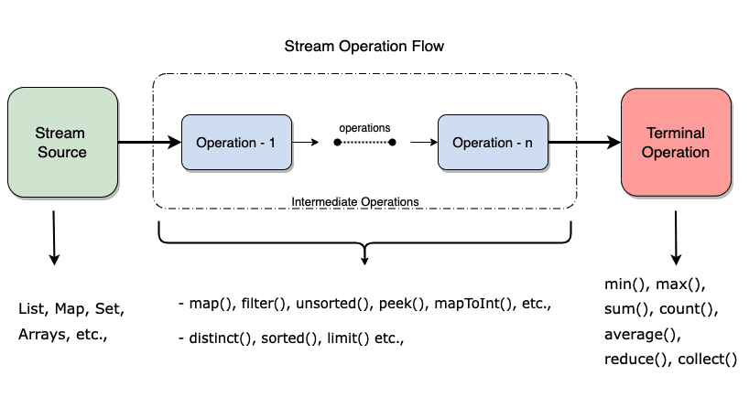
4.2. Stream İşlem Akışı
Stream arayüzünde metotlar intermediate ve terminal olarak iki farklı şekilde tanımlanmışlardır.
Intermediate işlemler art arda uygulanabilir ve bir stream döndürür.
Terminal işlemler stream’i sonlandırır ve aynı stream üzerinden başka işlem gerçekleştirilemez.
Intermediate işlemler lazy (tembel) davranış içindedirler. Terminal işlem tetiklenene kadar intermediate işlem çalışmaz.
Intermadiate işlemler stateless (durumsuz) ve stateful (durumlu) olarak ikiye ayrılır.
Stateless işlemlerde her eleman diğer elemanlardan bağımsız bir şekilde işleme sokulur. (Dikey)
Stateful işlemlerde verideki tüm elemanlar işleme alındıktan sonra bir sonraki adıma geçer. (Yatay)

Slide 24
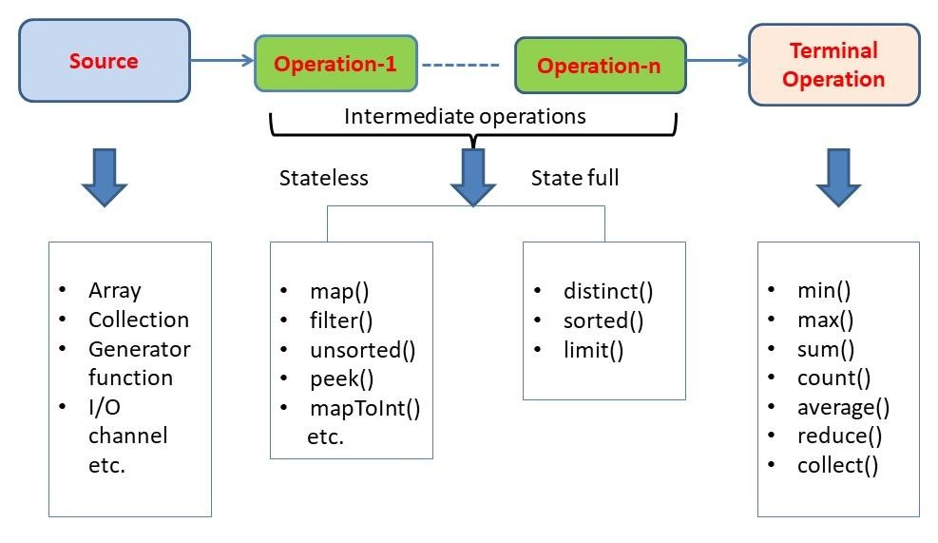
4.3. Stream Operations

Slide 25
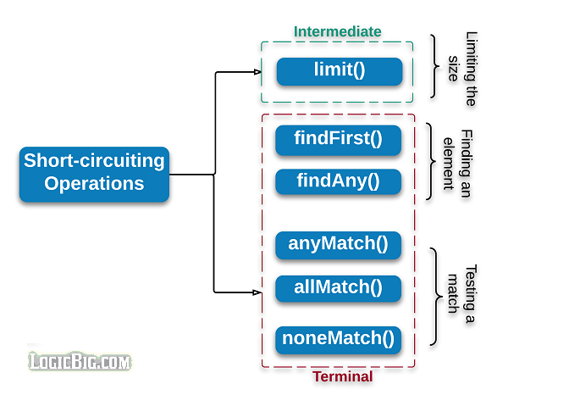
4.3. Kısa Devre Operasyonlar

Slide 26
OOP ile Fonksiyonel Programlamayı karşılaştırmak için bir kod örneği: Elimizde bir personel listesi olsun ve bizden istenen de ehliyeti olan bütün personellerin yaşları toplamını bulan bir fonksiyon yazmak olsun.
public int sumOfPersonelAges(List<Personel> personelList) {
int ageSum = 0;
for (Personel personel : personelList) {
if(personel.getDriverLisance()){
ageSum += personel.getAge();
}
}
return ageSum;
}
List personelList = new ArrayList<Personel>();
int sum = personelList.stream()
.filter(personel->personel.getDriverLisance())
.mapToInt(Personel::getAge)
.sum();

Slide 27
Örnekler
https://docs.oracle.com/javase/8/docs/api/java/util/stream/package-summary.html#StreamOps
IntermediateCalismaSirasi1.java
IntermediateCalismaSirasi2.java
IntermediateCalismaSirasi3.java
Stateful.java
StreamTerminalShortCircuit.java

Slide 28
Kaynaklar
Oracle Doküman: https://docs.oracle.com/javase/8/docs/api/java/util/stream/package-summary.html#StreamOps
JavaTurk – Akın Kaldıroğlu: https://www.javaturk.org
https://medium.com/s%C4%B1f%C4%B1rdan-i%CC%87leri-d%C3%BCzeye-java-e%C4%9Fitim-serisi/stream-api-3910d2389264
https://www.seckintozlu.com/1944-effective-java-madde-45-streamleri-akillica-kullanin.html
Reactive programlama: https://medium.com/yemeksepeti-teknoloji/reactive-programlama-nedir-server-side-reactive-programlama-f485d9179df9
Imperative programlama: https://medium.com/frontend-development-with-js/imperative-declarative-programlama-242e3dce26e
Ilk OOP dili: https://medium.com/frontend-development-with-js/object-oriented-programlaman%C4%B1n-unutulmu%C5%9F-tarihi-1-56fb1b5540a4
Streams ve Collections arasındaki temel fark: https://www.turkninja.com/2023/07/java-streams-konusu-yaps-nasldr.html
Stream ortaya çıkışı ve örnekler: https://www.turkninja.com/2023/07/java-streams-konusu-yaps-nasldr.html
Java 8 ile gelen yenilikler: https://devnot.com/2017/java-8-hakkinda-bilmeniz-gerekenler/
Java 8 ile gelen yenilikler2: https://medium.com/huawei-developers-tr/java-versiyonlar%C4%B1-ve-gelen-yenilikler-8-16-1d024561b5b9
Lambda ve stream kullanım örneği: https://www.mobilhanem.com/java-8-lambda-ifadeleri/
Lambda ve stream kullanım örnegi 2: https://kerteriz.net/java-lambda-expressions-nedir/
Lazy : https://kodedu.com/2014/10/java-8-stream-api/
Functional Programming felsefesi: https://tr.linkedin.com/pulse/biraz-netle%C5%9Ftirelim-cem-topkaya-msc-
Fonksiyonel Java: Fonksiyonel Java. Uzun bir aradan sonra yeni makale ile… | by Tahir KARDAK | Medium

